Slide 1
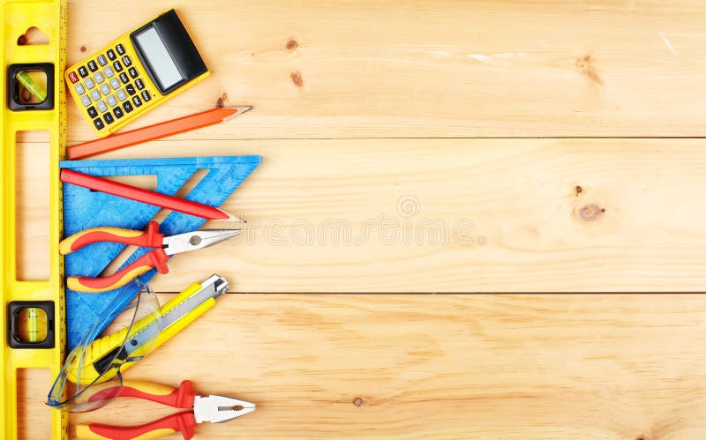
МКОУ «Могилевская СОШ им.Н.У.Азизова».
Ручная обработка древесины и древесных материалов. 5 класс.
Учитель технологии:
Магомедрасулов А.А.

Slide 10
Домашнее задание. Составить кроссворд по теме: «Древесина. Обработка древесины».

